Slide 1
第六章 正弦平面电磁波
6.1 亥姆霍兹方程
6.2 无耗媒质中的平面电磁波
6.3 导电媒质中的平面电磁波
6.4 电磁波的极化

Slide 2
6.1 亥姆霍兹方程
 设媒质的介电常数为ε、 磁导率为μ、 电导率为σ， 对于线性、 均匀和各向同性媒质， ε和μ都是标量常数。 除非特别说明， 一般我们均假定媒质是线性、 均匀和各向同性。

Slide 3
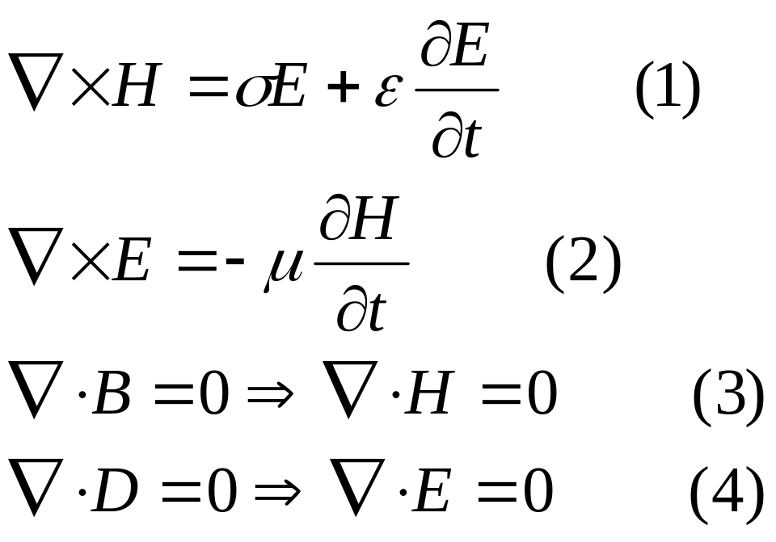
在线性、 均匀和各向同性的无源媒质中， 麦克斯韦方程为
（6-1-1）

Slide 4
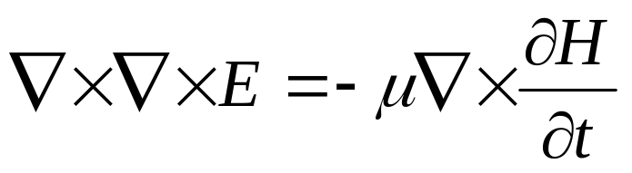
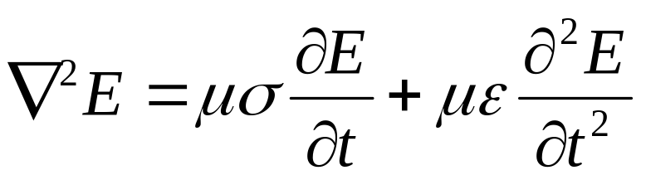
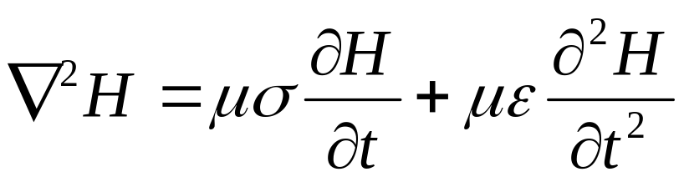
对上述方程（2）求旋度， 得
利用矢量恒等式▽×▽×E=▽(▽·E)-▽²E和▽·E=0，
并将式（6-1-1）的（1）代入得
（6-1-2）
类似的推导可得
（6-1-3）

Slide 5
式（6-1-2）和式（6-1-3）称为一般波动方程。 这些方程支配着无源均匀导电媒质中电磁场的行为。 在二阶微分方程中， 一阶项的存在, 表明电磁场在导电媒质中的传播是有衰减的（有能量损耗）。 因此导电媒质称为有耗媒质.

Slide 6
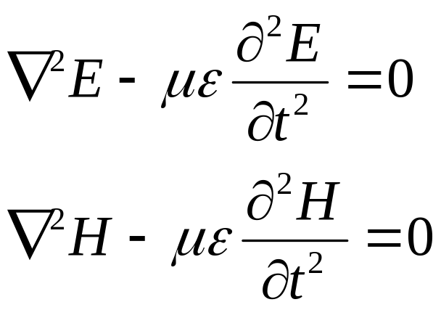
当媒质为完全电介质或无耗媒质， 即媒质的导电率σ=0时， 上述波动方程变为
（6-1-4）
式（6-1-4）称为时变亥姆霍兹方程，
它表明电磁场在无耗媒质中的传播是不衰减的。

Slide 7
对于时谐电磁场， 将场量的相量形式代入式 （6-1-4）可得 
▽²E+k ²E=0
▽²H+k ²H=0 （6-1-5）
式中k ²=ω²με （6-1-6） 式（6-1-5）称为亥姆霍兹方程， 也称为无源、 无耗媒质中时谐电磁场的波动方程。 

Slide 8

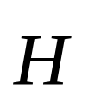
6.2.1 均匀平面波的波动方程及其解
平面波是指波阵面为平面的电磁波。均匀平面波是指波的电场 和磁场 只沿波的传播方向变化，而在波阵面内 和 的方向、振幅和相位不变的平面波。

Slide 9
一般说来，大多数源辐射的电磁波为球面波。但当我们远离波源观察球面上的一小部分波时，由于半径足够大，球面上的一小片面积可以视为平面，在此小平面内的波可视为平面波。因此，对平面波的讨论具有十分重要的工程意义。

Slide 10


Slide 11
无耗媒质意味着描述媒质电磁特性的电磁参数满足如下条件：σ=0, ε、μ为实常数。无源意味着无外加场源，即ρ=0， J=0。

Slide 12


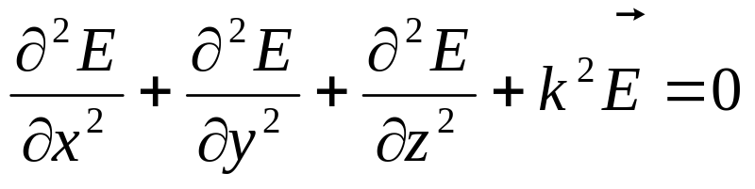
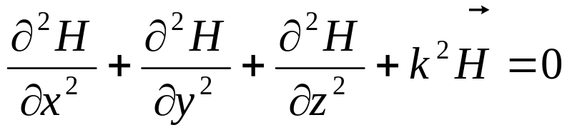
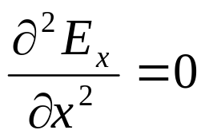
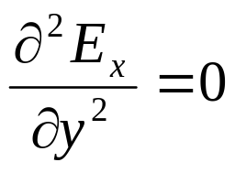
这里我们讨论的是波在理想介质中的传播问题，所以， 。 在直角坐标系中，正弦稳态电磁波满足的复矢量方程为
下面我们来求解波的电场和磁场。由于波的电场和磁场受麦克斯韦方程约束，所以只需求解电场或磁场分量。假定均匀平面波向z方向传播，且电场只有x分量，由于波阵面为与面平行的xoy平面。按均匀平面波的定义有：

Slide 13
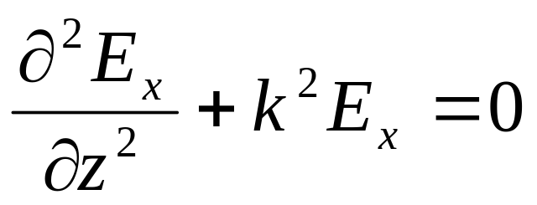
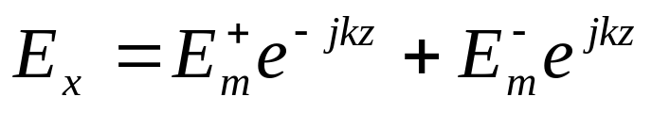
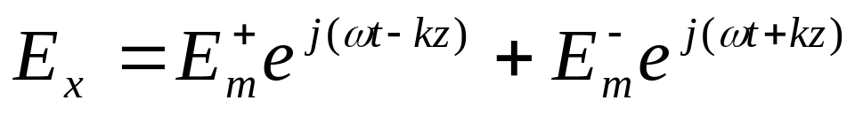
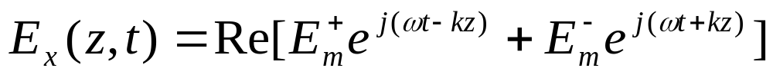
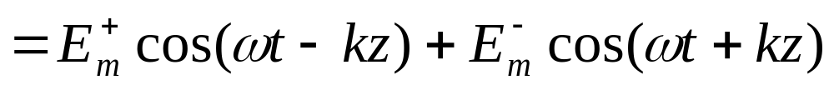
因此，向z方向传播的均匀平面波电场E_{x}满足的波动方程可简化为
(6.2.3)
其相量解为
为了求出E_{x}瞬时解，下面给出的指数形式
(6.2.4)
将式(6.2.4)展开并取实部得

Slide 14
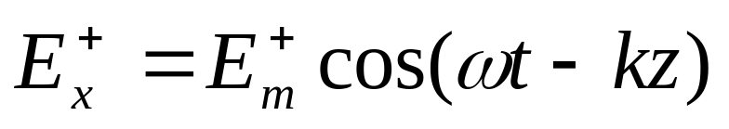
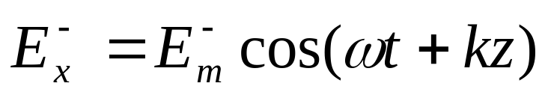

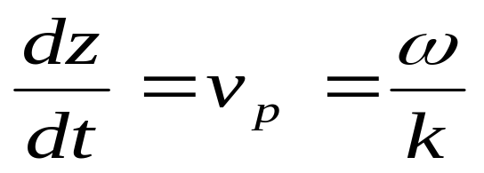
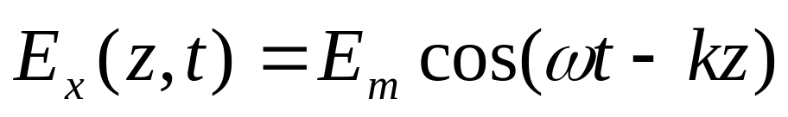
若将式(6.2.5)中的第一项记为
第二项记为
下面我们先讨论第一项的物理意义。如果我们令 ，也就是考察相位为C的波阵面，此波阵面的位置由z给出。此波阵面的移动速度为
(6.2.6)
故方程(6.2.3)的解只取第一项。因此
(6.2.7)

Slide 15
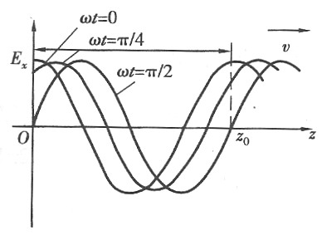
图6.2.1几个不同时刻的E_{x}的波形

Slide 16
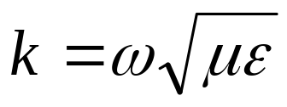
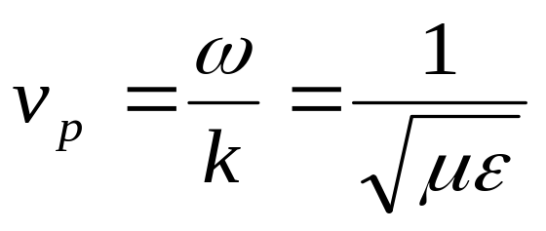
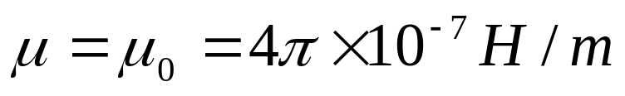
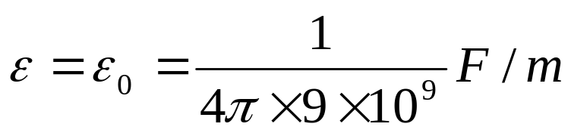
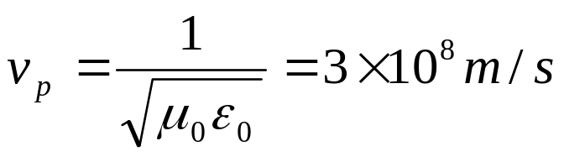
6.2.2 均匀平面波的传播特性
代入相速公式得
(6.2.8)
则波的相速度
(6.2.9)
为光速。由于电场解是一个周期为2πω的正弦函数，因此波的周期为T=2π/ω ，频率为f=ω/2π ，而我们通常又称为波的角频率ω=2πf 。

Slide 17
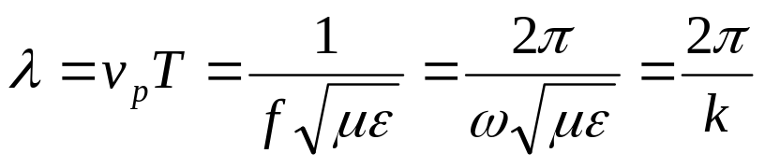
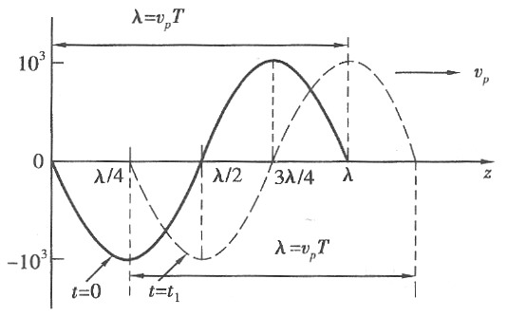
波在一个周期中传播的距离称为波的波长，用λ表示。波长与频率、相速的关系为
(6.2.10)
图6.2.2 正弦平面波的相速、波长的关系

Slide 18
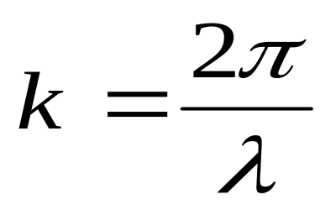
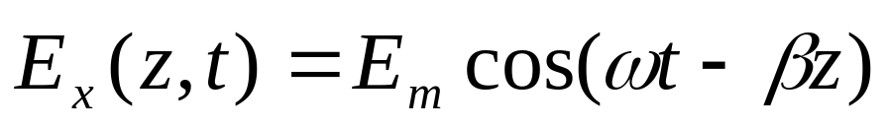
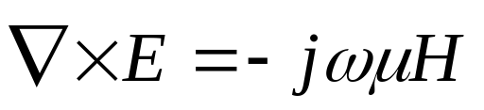
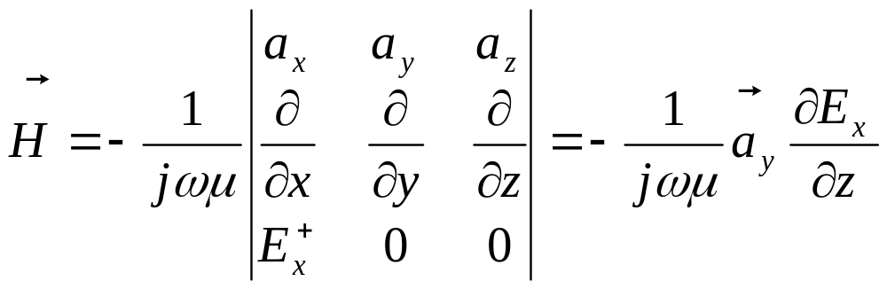
由式(6.2.10)可得
(6.2.11)
k可以理解为使相位改变2π所需移动的波长数，通常称为波数。而我们又将波移动单位距离时相位的改变称为波的相位常数并记为β，这里显然有β = 2π /λ。所以正弦平面波的又可写成
(6.2.12)
根据
可得
(6.2.13)

Slide 19
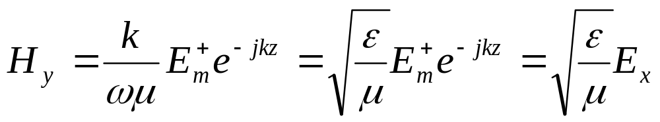

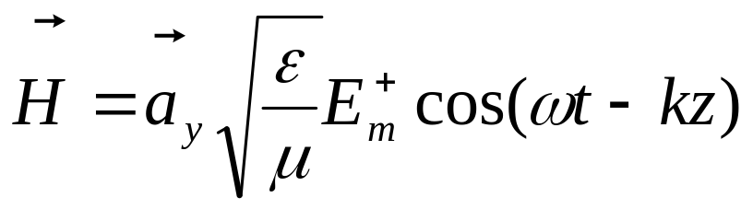
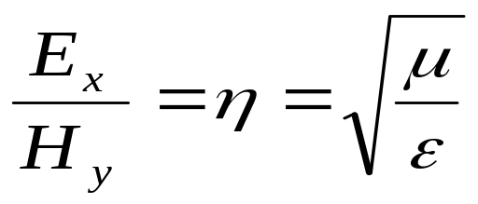
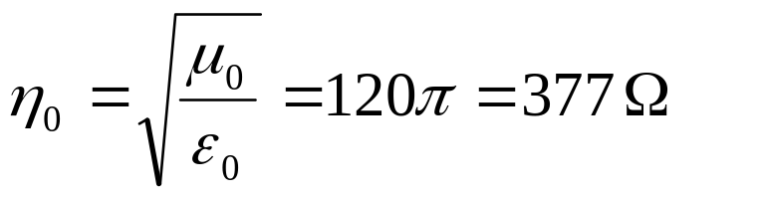
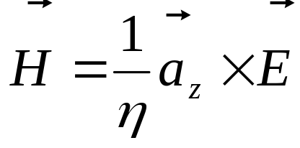
于是
其时域（瞬时值）表示为
(6.2.14)
由此可见，磁场与电场同相，电场与磁场的振幅比为
称为媒质的本征阻抗。在自由空间中
磁场与电场的矢量关系为
(6.2.15)

Slide 20
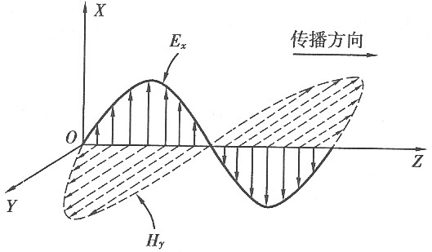
图6.2.3 理想介质中均匀平面波的电场和磁场分布

Slide 21
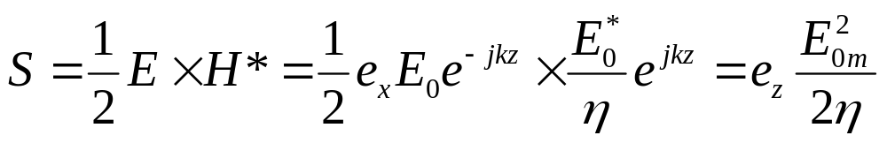
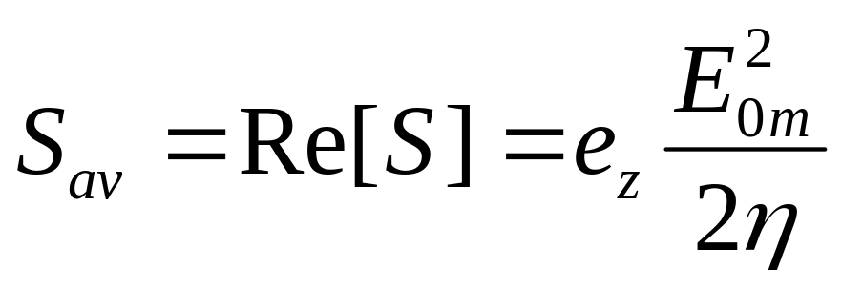
复坡印廷矢量为

Slide 22
平均功率密度为常数，表明与传播方向垂直的所有平面上，每单位面积通过的平均功率都相同，电磁波在传播过程中没有能量损失(沿传播方向电磁波无衰减)。因此理想媒质中的均匀平面电磁波是等振幅波。 电场能量密度和磁场能量密度的瞬时值为

Slide 23
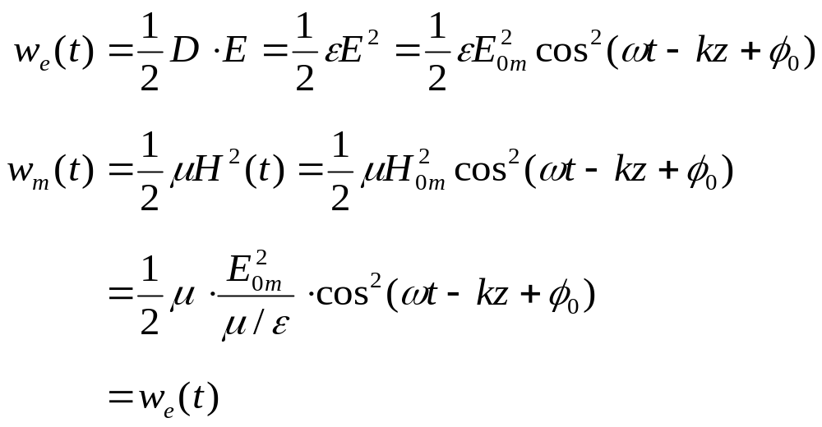

Slide 24
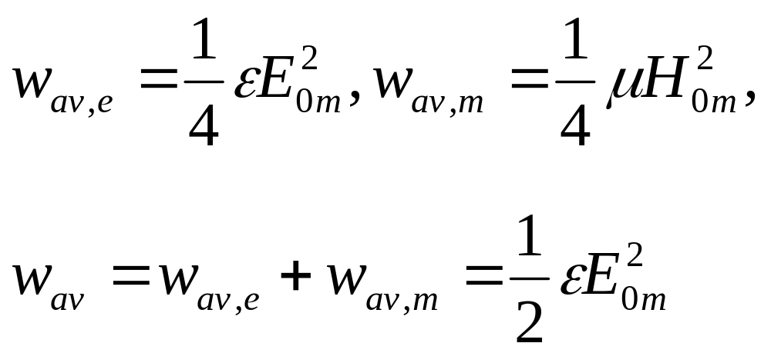
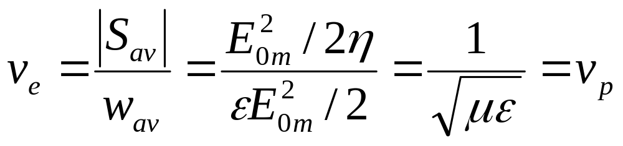
可见，任一时刻电场能量密度和磁场能量密度相等，各为总电磁能量的一半。电磁能量的时间平均值为
均匀平面电磁波的能量传播速度为

Slide 25
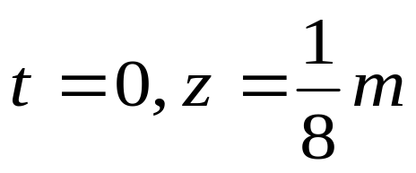
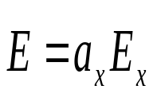
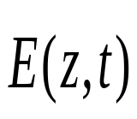
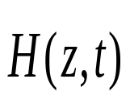
例6.2.1 频率为100MHz的正弦均匀平面电磁波在各向同性均匀理想介质中沿(+z)方向传播，介质的特性参数为ε_{r}=4、 μ_{r}=1。设电场只有x方向的分量，即 当 时电场等于其振幅值 10⁻⁴V/m，试求：
（1）、该正弦电磁波的 和 ；
（2）、该正弦电磁波的传播速度；
（3）、该正弦电磁波的平均坡印廷矢量。

Slide 26
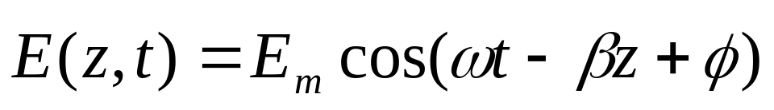
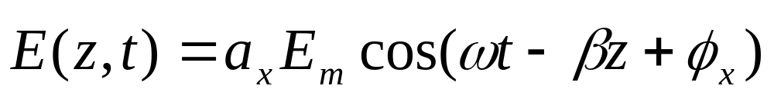
解：各向同性的均匀理想介质中沿(+z)方向传播的正弦均匀平面电磁波可由标准的余弦函数来表示，即
而波的电场分量是沿x方向的，因此，波的电场分量可写成：

Slide 27

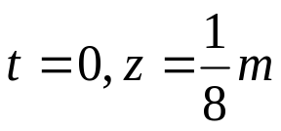
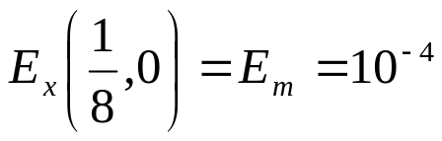



上式中
而
由
故

Slide 28





波的传播速度为
波的电场和磁场分量的复矢量可写成：
故波的平均坡印廷矢量为

Slide 29

图 6-1 均匀平面电磁波的传播

Slide 30

6.2.3 向任意方向传播的均匀平面波
在直角坐标系oxyz中，我们仍然假设无界媒质中，均匀平面波沿+z方向传播，电场强度只有x方向的坐标分量E_{x}(z)，那么正弦均匀平面电磁波的复场量还可以表示为
利用矢量恒等式▽×(ΨA)=Ψ▽×A+▽Ψ×A和▽·(ΨA)=Ψ ▽·A+ ▽Ψ·A，将上式代入麦克斯韦方程▽×E=-jωμH和▽ ·E=0，可以得到

Slide 31



Slide 32


把它们写在一起就是
如果开始时我们选择直角坐标系ox′y′z′，那么，正弦均匀平面电磁波的复场量可以表示为
(6-21)

Slide 33

图 6-4 向k方向传播的均匀平面电磁波

Slide 34


式中cosα、cosβ、cosγ是e′z在直角坐标系oxyz中的方向余弦。 这样式(6-21)中的相位因子为

Slide 35

例6-1 已知无界理想媒质(ε=9ε₀, μ=μ₀，σ=0)中正弦均匀平面电磁波的频率f=10⁸ Hz， 电场强度
试求： 
(1) 均匀平面电磁波的相速度v_{p}、波长λ、相移常数k和波阻抗η； 
(2) 电场强度和磁场强度的瞬时值表达式； 
(3) 与电磁波传播方向垂直的单位面积上通过的平均功率。

Slide 36

解： (1)

Slide 37



(2)

Slide 38



（3）复坡印廷矢量：
坡印延矢量的时间平均值：
与电磁波传播方向垂直的单位面积上通过的平均功率：

Slide 39
6.3 电磁波的极化
在电磁场工程中，了解电磁波的电场的取向对天线有效接收电磁波是十分重要的。无界空间中传播的平面电磁波的电场和磁场总是垂直于波的传播方向的，这样的波我们称为横电磁波，也称为TEM波。一般情况下平面波的电场有两个分量，如E_{x}和E_{y} ，其合成电场在空间任一点的大小和方向是随时间变化的。

Slide 40
我们将电磁波的电场强度在空间中的大小和方向随时间的变化方式称为电磁波的极化。如我们上节讨论的平面波中E_{y} =0，而只有E_{x}分量，这样的波称为极化波，或波在x方向极化。
波的极化分为直线极化、圆极化和椭圆极化三种情况。下面我们就每种情况分别进行讨论。

Slide 41
图6.2.3 理想介质中均匀平面波的电场和磁场分布

Slide 42




6.3.1 线极化波
若电场的两分量相位相同，则两电场分量可表示为
其合成电场强度为
或写成
其中：

Slide 43

由此可见，随着时间变化合成电场总是沿着矢量 决定的直线移动。即箭点轨迹为一条直线移动。如图6.3.1所示。同样，相位差为π的两电场分量合成也可得到相同的结论。因此，我们将这样的极化称为波的线极化，将电场沿着一条直线移动的波称为线极化波。

Slide 44

图6.3.1 线极化波

Slide 45



6.3.2 波的圆极化
如果电场的E_{X}分量与E_{Y}分量振幅相等，但相位相差π/2或3π/2 ，这样的两个电场分量的合成电场为圆极化。
设两振幅相等、相位相差π/2的两个电场分量可表示为
其合成电场为

Slide 46
这是一个幅值为E_{m}，以幅角ωt逆时针旋转的矢量，其箭点扫过的轨迹为一个半径为Em的圆，如图6.3.2所示。所以称这样的波为圆极化波。

Slide 47

图6.3.2 圆极化波

Slide 48




如果两电场分量可表示为
其合成电场为
这是一个幅值为 ，以幅角 顺时针旋转的矢量，这也是圆极化波。在工程上，我们还用左旋或右旋来说明圆极化波中电场矢量的旋转方向。

Slide 49
如果我们面向电磁波传去的方向，电场矢量是顺时针方向旋转的，这样极化的波我们称为右旋极化波。如果电场矢量是逆时针方向旋转的，这样极化的波我们称为左旋极化波。如果波沿＋Z方向传播，则上述第一个波为右旋极化波，第二个波为左旋极化波，如图6.3.3所示。

Slide 50


Slide 51


Slide 52



6.3.2 波的椭圆极化
如果电场的E_{X}分量与E_{Y}分量振幅和相位都不相等
这样的两个电场分量的合成电场为
消去时间变量t得
这是一个椭圆方程，合成电场的矢量箭头在一椭圆轨迹上旋转，如图6.3.4所示。因此我们称这种极化的波为椭圆极化波。

Slide 53

图6.3.4 椭圆极化波

Slide 54


当φ>0时，它逆时针方向旋转；当时φ <0，它顺时针方向旋转。同样我们也可以将它分为右旋极化的椭圆波和左旋极化的椭圆波。
例6.3.1 试证明等幅的左旋圆极化波及右旋圆极化波合成一个线极化波
证明：设电磁波是沿方向z传播的，则左旋圆极化波和右旋圆极化波分别可表示为
左旋圆极化波：
右旋圆极化波：
将两波相加得：
因此，该迭加波为一个线极化波。

Slide 55

例 6-8 电磁波在真空中传播，其电场强度矢量的复数表达式为
试求： 
    (1) 工作频率f;
    (2) 磁场强度矢量的复数表达式； 
    (3) 坡印廷矢量的瞬时值和时间平均值； 
    (4) 此电磁波是何种极化，旋向如何。

Slide 56


解：(1) 真空中传播的均匀平面电磁波的电场强度矢量的复数表达式为
所以有
其瞬时值为

Slide 57


(2) 磁场强度复矢量为
磁场强度的瞬时值为

Slide 58


(3) 坡印廷矢量的瞬时值和时间平均值为

Slide 59
(4) 此均匀平面电磁波的电场强度矢量在x方向和y方向的分量振幅相等，且x方向的分量比y方向的分量相位超前π/2，故为右旋圆极化波。

Slide 60
6.4 媒质的损耗及分类
波在理想介质中传播的最大特点是没有损耗，这是因为理想介质是一种无耗媒质。也就是说，在理想介质中不发生能量的不可逆过程。如当电磁波的电场增强时，介质从电场获得能量；而当电场减弱时，介质放出能量。
实际的媒质都是有耗媒质。媒质的损耗分为介质损耗和焦耳损耗两大类。

Slide 61

焦耳损耗是指由于媒质的电导率σ≠0（σ≠∞ ，即媒质也不是理想），而在媒质中存在传导电流 ，此传导电流在媒质电阻上的损耗。介质损耗是指构成介质的电偶极子或磁偶极子在高频电磁场作用下发生旋转，并不断与晶格发生碰撞，将电磁能量转换为热能而引起的电磁波能量损耗。实际上，介质损耗的机理十分复杂，已不属于本课程研究的范畴。这里仅讨论媒质损耗功率的计算和分类。

Slide 62



在导电媒质（ σ≠0 ）中，媒质的损耗主要为焦耳损耗。电磁波在单位体积内的焦耳损耗功率为
6.4.1 媒质的损耗功率计算
理想介质的介电常数是一个实常数ε ，理想介质中不存在传导电流，而只有位移电流 。因此，电磁波在单位体积理想介质中的功率
为一虚功率，这说明电磁波在理想介质中无损耗。对于实际的有耗介质，表示介质特性的参数显然应该是复数。

Slide 63






即对电介质来说，介电常数应该为
对磁介质来说，磁导率应该写成
因为只有这样，电磁波在有耗介质中的功率才有实部。高频介质物理理论指出：有耗介质的介电常数和磁导率由复数给出，而且它们都是频率的函数。即
另外，当电磁波的频率接近媒质的固有振动频率时，将发生共振现象。共振时媒质的分子或原子从电磁波中吸收能量，并作单色散射，使电磁波能量有较大的损耗。图6.4.1给出了有机玻璃的 和 的频率特性曲线。

Slide 64

图6.4.1有机玻璃的 和 的频率特性曲线

Slide 65






在有耗电介质中，电磁波在单位体积内的功率损耗为
可见单位体积的损耗 与和 成正比。同样可以说明，磁导率 的虚部也与磁损耗相对应。对于介质的损耗，工程上经常又用比值
（电介质）
（磁介质）
来描述，并分别称为电介质的损耗角正切和磁介质的损耗角正切。

Slide 66





6.4.2 媒质的分类
1、当 时，媒质被称为理想导体。实际中理想导体是不存在的，它只是一种理想模型。
2、 时，媒质被称为良导体。如铜、银、铝等金属导体，它们的电导率都在10⁷以上。
3、 时，媒质被称为半导电介质。
4、当 时，媒质被称为低损耗介质。如有机玻璃、聚乙烯等材料，它们的电导率都极低，在高频和微波频段内满
足 条件，且有极低的损耗。
5、当 时，媒质被称为理想介质。实际中理想介质也是不存在的，它只是一种理想模型。

Slide 67



6.5 波在有耗媒质中的传播
6.5.1 波在导电媒质中的传播方程
在σ≠0的媒质中，麦克斯韦方程组的第一方程应该写成
（6.5.1）
若引入等效介电常数
（6.5.2）
则式（6.5.1）可写成
（6.5.3）
这与理想介质中的麦克斯韦方程组的第一方程具有完全相同的形式。

Slide 68




因此，亥姆霍兹方程也可写成
（6.5.4）
这里仍然假定电磁波为x方向极化的，向z方向传播的均匀平面波。于是上面的亥姆霍兹方程的电场方程在直角坐标系中可以写成
这里的波动方程与理想介质中的亥姆霍兹电场方程的区别为：这里的k为复数

Slide 69




6.5.2 波在导电媒质中的传播特性
为了讨论波在导电媒质中的传播特性，下面先求解电场分量。令
（6.5.5）
（6.5.6）
将式（6.5.6）代入式（6.5.5）可得
（6.5.7）
（6.5.8）

Slide 70


电场满足的亥姆霍兹方程可写成
（6.5.9）
若取向z方向的传播波解，则
在导电媒质中，随着波向z方向传播，均匀平面波的幅按e^{-αz}的指数规律衰减，而α是说明波传播单位距离衰减程度的常数（Np/m），称为电磁波的衰减常数。其单位为是[奈/米]或[分贝/米]，1[奈/米]=8. 68[分贝/米]。由式（6.5.7）可知， α主要取决于ω和σ ，在良导体中，σ很大，α也很大，波衰减也就很快。β表示波传播单位距离相位的滞后，称为波的相位常数。由于α和β描述了波在传播时，波的衰减和相位滞后， 所以 描述了波的传播特性，我们称γ为传播常数。

Slide 71





导电媒质中波的传播速度 为
（6.5.11）
在导电媒质中波的传播速度 随频率变化，这种现象我们称为色散效应。而我们又经常说，在导电媒质中传播的波是一种色散波。关于色散问题，我们在后面将专题讨论。在良导体中， σ很大，因此β增大，电磁波的相速减慢，波长变短。
由麦克斯韦方程 可得
（6.5.12）
电场、磁场和电磁波的传播方向仍满足右手螺旋关系。
（6.5.13）
本征阻抗为

Slide 72


其中：
(6-31)
称为导电媒质的波阻抗， 它是一个复数。 式(6-31)中，

Slide 73


导电媒质的本征阻抗是一个复数，其模小于理想介质的本征阻抗，幅角在0~π/4之间变化，具有感性相角。这意味着电场强度和磁场强度在空间上虽然仍互相垂直，但在时间上有相位差，二者不再同相，电场强度相位超前磁场强度相位。这样磁场强度可以重写为
其瞬时值为

Slide 74

说明电场与磁场在时间上存在相差。图6.5.1给出了导电媒质中均匀平面波传播图。
图6.5.1 导电媒质中均匀平面波电磁场分布

Slide 75


电场能量密度为
而磁场能量密度为
（6.5.14）
导电媒质中磁场能量大于电场能量。
很显然电磁波不能在理想导体中传播。第二节中我们已经讨论了均匀平面波在理想介质中的传播规律。下面我们讨论电磁波在良导体和低损耗介质两种媒质中的传播特点。

Slide 76




例6.5.1 干燥土壤的ε_{r}=4, σ=10⁻⁴1/Ω.m，试计算频率分别为f=500kHz和f=100MHz的电磁波在其中传播时，场的振幅衰减到原来的10⁶分之一的距离。当土壤是潮湿的, ε_{r}=10 σ=10⁻²1/Ω.m 时，重复上述计算。
解：由式6.5.7可得，当f=500kHz时
[奈/米]
当电磁波振幅衰减到原来的10⁶分之一时

Slide 77




当f=100MHz时，考虑到 ，即
则衰减常数可近似为
[奈/米]

Slide 78






2、在潮湿的土壤中
当f=500kHz时
[奈/米]
当f=100MHz时
[奈/米]

Slide 79



6.5.3 波在低损耗介质中的传播特点
设波在介电常数为 的损耗介质中的传播。若将此介电常数与等效介电常数相 比较，可看出

Slide 80



用数学比拟方法可得

Slide 81




对于低损耗介质 或 ，式（6.5.16）~（6.5.18）可近似为
（6.5.19）
（6.5.20）
（6.5.21）

Slide 82




对于良好的低损耗介质，其 趋于零。此时，衰减常数 ，相移常数 ，波阻抗 。例如，在聚苯乙烯中10MHz的电磁波每公里只有0.5%的衰减，电场与磁场之间的相位差只有0.003⁰。

Slide 83



例6.5.2 在μ_{r}=1、 ε_{r}=8和σ=0.25ps/m的媒质中传播f=1600MHz的电磁波，试计算波的传播常数γ。
解：因为
所以有
在给定的频率下，该媒质具有理想介质的特性

Slide 84







6.5.4 波在良导体中的传播特点
对于良导体，如铜（ ）、银（ ）等，在整个电磁波频率范围内都有 ，因此，式（6.5.7）和式（6.5.8）可近似为
（6.5.22）
本征阻抗可近似为
（6.5.23）
波的相速和波长分别为
（6.5.24）
（6.5.25）

Slide 85





良导体中，本征阻抗是电抗性的，且该阻抗具有45⁰相角，这说明在良导电媒质中波的电场的相位超前磁场相位45⁰。相速 与 成正比，是一种色散媒质。而且， 与 成反比， 越大， 就越小。
例如f=10⁶Hz的电磁波，在铜中传播的相速 与声音在空气中的传播速度同一数量级。
下面我们用实例来说明不同频率的电磁波在良导电媒质中的传播特点。

Slide 86




例6.5.3 海水的 ， ， 。分别计算f=50Hz、f=10⁴Hz和f=10⁶Hz的电磁波在海水传播距离。
解：当f=10⁶Hz时

Slide 87



可以认为电磁波在海水中的传播是在良导体中传播。显然，其它更低频率的电磁波也可认为是在良导体中传播。而当波在海水中传播4δ时，其电场的振幅将衰减到初始位置时的1.83％，因此可以认为电磁波在海水中的传播距离为4δ
当f=50Hz时
当f=10⁴Hz时
当f=10⁶Hz时
因此，当f=50Hz时，电磁波在海水中可传播142.4米；当f=10⁴Hz时，可传播10.08米；当f=10⁶Hz时，可传播1.008米。由此可见，电磁波在海水中的传播距离很短，不能作为水中传送信号的载体。

Slide 88
潜水艇 水下通讯????

Slide 89


小 结
1、电磁波满足的波动方程为
正弦电磁波满足的波动方程为

Slide 90



2、均匀平面电磁波在无界理想介质中传播时，电场和磁场的振幅不变，它们在时间上同相，在空间上垂直并且电场、磁场与电磁波传播方向三者间符合右手螺旋关系。电场与磁场分量的比由空间媒质决定，即
并将η称为媒质的本质阻抗。空气的本质阻抗为
在理想介质中，电场的能量密度与磁场的能量密度相等

Slide 91

3、电磁波的极化表征在空间给定点上电场强度矢量的取向随时间变化的特性。当电场的水平分量与垂直分量相位相同或相差pi时为直线极化；当两分量的振幅相等，但相位差为pi/2或3pi/2时为圆极化；当两分量的振幅和相位均为任意关系时为椭圆极化。
4、工程上通常按 的大小将媒质划分为
媒质被称为良导体；
媒质被称为半导电介质；
媒质被称为低损耗介质。

Slide 92

5、磁波在导电媒质中相速变慢，波长变短，场的振幅随波的传播按指数规律衰减。传播常数 ，其中
电场、磁场与电磁波传播方向仍垂直，三者间符合右手螺旋关系，但在时间上不相同。

Slide 93
电场与磁场在时间上存在相差。下图给出了导电媒质中均匀平面波传播图。

